Slide 1
Transformer前向处理过程拆解

Slide 2
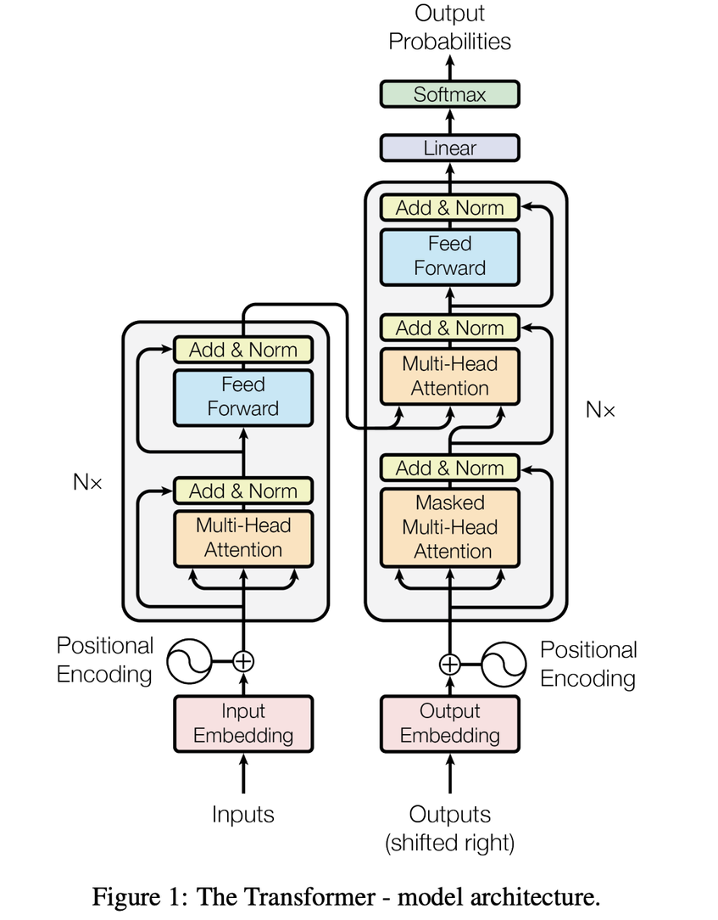
Transformer 之前
Input /output： 一个输入的文字序列
tokenlization
token： 最小的处理单位
中文：分词
英文：单词、标点
分词
例：他们一起去了电影院 → 他们|一起|去|了|电影院

Slide 3
Transformer 之前
BPE（byte pair encoding）
Subword 划分
生成一个由子词构成的有限词表（Vocabulary）
“unfortunately ” = “un ” + “for ” + “tun ” + “ate ” + “ly ”
tokenizer

Slide 4
Transformer 之前
BPE（byte pari encoding）
规定subword 此表的最大长度
在每个单词末尾添加后缀 </w>
将语料库中所有单词拆分为单个字符，用所有单个字符建立最初的词典，并统计每个字符的频率
挑出频次最高的符号对
# 编码序列
["the</w>", "high", "est</w>", "moun", "tain</w>"]
# 解码序列
"the</w> highest</w> mountain</w>"
tokenizer
BPE（Byte Pair Encoding）算法python实现 - 知乎 (zhihu.com)

Slide 5

Transformer 之前
Input /output： 一个输入的文字序列
tokenlization
token： 最小的处理单位
分词
例：他们一起去了电影院 → 他们|一起|去|了|电影院
词向量化 →通过 BPE（byte pari encoding等
{‘他们’:0,’一起’:1,’去’:2,’了’: 3,’电影院’:4}
tokenizer
$$\left[\begin{matrix}0 & 1 & \begin{matrix}0 & \begin{matrix}0 & 0\end{matrix}\end{matrix} \\ 0 & 0 & \begin{matrix}1 & \begin{matrix}0 & 0\end{matrix}\end{matrix} \\ \begin{matrix}0 \\ 0\end{matrix} & \begin{matrix}0 \\ 0\end{matrix} & \begin{matrix}\begin{matrix}0 \\ 0\end{matrix} & \begin{matrix}\begin{matrix}1 & 0\end{matrix} \\ \begin{matrix}0 & 1\end{matrix}\end{matrix}\end{matrix}\end{matrix}\right]$$

Slide 6
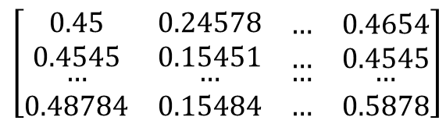
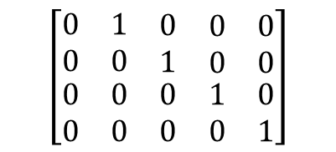
Transformer 之前
Embeding
解决的问题是如何通过一个向量表示词，改进衡量相似性的问题
是深度学习模型，维护的是权重，而不是词表
常见word2vec：skip-gram，CBOW
$$\left[\begin{matrix}0 & 1 & \begin{matrix}0 & \begin{matrix}0 & 0\end{matrix}\end{matrix} \\ 0 & 0 & \begin{matrix}1 & \begin{matrix}0 & 0\end{matrix}\end{matrix} \\ \begin{matrix}0 \\ 0\end{matrix} & \begin{matrix}0 \\ 0\end{matrix} & \begin{matrix}\begin{matrix}0 \\ 0\end{matrix} & \begin{matrix}\begin{matrix}1 & 0\end{matrix} \\ \begin{matrix}0 & 1\end{matrix}\end{matrix}\end{matrix}\end{matrix}\right]$$
$$\left[\begin{matrix}0.45 & 0.24578 & \begin{matrix}… & 0.4654\end{matrix} \\ 0.4545 & 0.15451 & \begin{matrix}… & 0.4545\end{matrix} \\ \begin{matrix}… \\ 0.48784\end{matrix} & \begin{matrix}… \\ 0.15484\end{matrix} & \begin{matrix}\begin{matrix}… \\ …\end{matrix} & \begin{matrix}… \\ 0.5878\end{matrix}\end{matrix}\end{matrix}\right]$$

Slide 7
Transformer 之前
Position Embeding
基于绝对位置编码
他们|一起|去|了|电影院
1 | 2 | 3 | 4 | 5
问题：没办法很好的表达权重

Slide 8
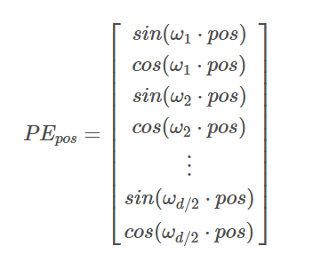
Transformer 之前
Position Embeding
正余弦位置编码

Slide 9
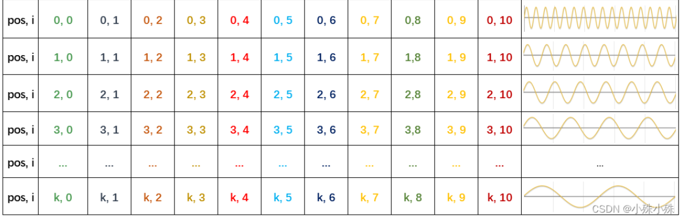
Transformer 之前
Position Embeding
正余弦位置编码

Slide 10
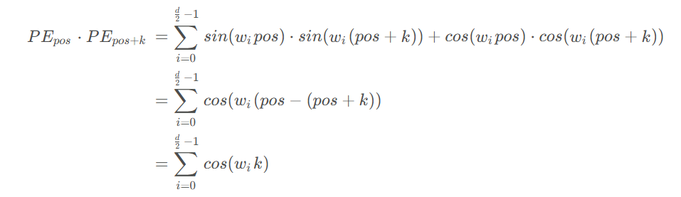
Transformer 之前
Position Embeding
正余弦位置编码
相对距离特性

Slide 11
Transformer 之前
Position Embeding
相对位置编码
LLaMA：旋转位置编码（RoPE）
RoFormer (arxiv.org)
社区供稿 | 图解RoPE旋转位置编码及其特性 - 智源社区 (baai.ac.cn)

Slide 12
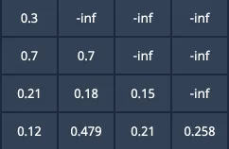
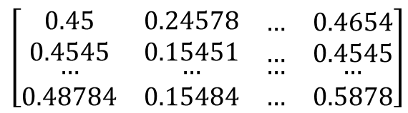
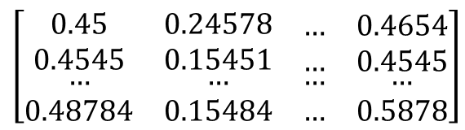
Encoder和decoder
传递k和v
$$\left[\begin{matrix}0.45 & 0.24578 & \begin{matrix}… & 0.4654\end{matrix} \\ 0.4545 & 0.15451 & \begin{matrix}… & 0.4545\end{matrix} \\ \begin{matrix}… \\ 0.48784\end{matrix} & \begin{matrix}… \\ 0.15484\end{matrix} & \begin{matrix}\begin{matrix}… \\ …\end{matrix} & \begin{matrix}… \\ 0.5878\end{matrix}\end{matrix}\end{matrix}\right]$$
pos
残差连接
+
$$\left[\begin{matrix}0.45 & 0.24578 & \begin{matrix}… & 0.4654\end{matrix} \\ 0.4545 & 0.15451 & \begin{matrix}… & 0.4545\end{matrix} \\ \begin{matrix}… \\ 0.48784\end{matrix} & \begin{matrix}… \\ 0.15484\end{matrix} & \begin{matrix}\begin{matrix}… \\ …\end{matrix} & \begin{matrix}… \\ 0.5878\end{matrix}\end{matrix}\end{matrix}\right]$$
embed
终止符 <\s>
Teacher forcing
mask
N层堆叠e-d层
LLM Visualization (bbycroft.net)

Slide 13
Encoder和decoder
传递k和v
$$\left[\begin{matrix}0.45 & 0.24578 & \begin{matrix}… & 0.4654\end{matrix} \\ 0.4545 & 0.15451 & \begin{matrix}… & 0.4545\end{matrix} \\ \begin{matrix}… \\ 0.48784\end{matrix} & \begin{matrix}… \\ 0.15484\end{matrix} & \begin{matrix}\begin{matrix}… \\ …\end{matrix} & \begin{matrix}… \\ 0.5878\end{matrix}\end{matrix}\end{matrix}\right]$$
pos
残差连接
+
$$\left[\begin{matrix}0.45 & 0.24578 & \begin{matrix}… & 0.4654\end{matrix} \\ 0.4545 & 0.15451 & \begin{matrix}… & 0.4545\end{matrix} \\ \begin{matrix}… \\ 0.48784\end{matrix} & \begin{matrix}… \\ 0.15484\end{matrix} & \begin{matrix}\begin{matrix}… \\ …\end{matrix} & \begin{matrix}… \\ 0.5878\end{matrix}\end{matrix}\end{matrix}\right]$$
embed
终止符 <\s>
Teacher forcing
mask
N层堆叠e-d层
LLM Visualization (bbycroft.net)

Slide 14
Output probabilities
Softmax 函数映射维度与词表长度息息相关
Softmax返回一个索引，也就是token
通过词表翻译回到单词，如，索引为2，则翻译为 “了”
{‘他们’:0,’一起’:1,’去’:2,’了’: 3,’电影院’:4}
gpt-dev.ipynb - Colab (google.com)

